Slide 1
03. 데이터 조작어 - 검색
SELECT 문의 구성 요소
SELECT 문의 기본 문법
속성 이름
SELECT bookname, publisher
FROM Book
WHERE price >= 10000;
키워드
테이블 이름
검색 조건
SELECT [ALL┃DISTINCT] 속성이름(들)
FROM 테이블이름(들)
[WHERE 검색조건(들)]
[GROUP BY 속성이름]
[HAVING 검색조건(들)]
[ORDER BY 속성이름 [ASC┃DESC]]
--------------------------------------------------------------------------------
[ ] : 대괄호 안의 SQL 예약어들은 선택적으로 사용한다.
| : 선택 가능한 문법들 중 한 개를 사용할 수 있다.

Slide 2
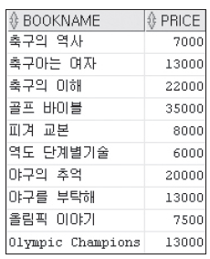
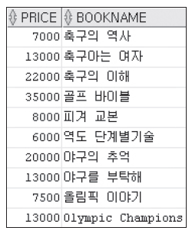
3.1.1 SELECT/FROM_서점에 어떤 도서가 있는지 알고 싶다
질의 3-1 모든 도서의 이름과 가격을 검색하시오.
SELECT bookname, price FROM Book;
(질의 3-1 변형) 모든 도서의 가격과 이름을 검색하시오.
SELECT price, bookname FROM Book;
SELECT price, bookname
FROM Book;

Slide 3
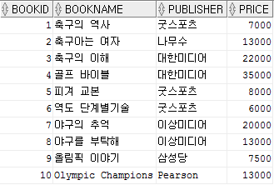
3.1.1 SELECT/FROM_서점에 어떤 도서가 있는지 알고 싶다
질의 3-2 모든 도서의 도서번호, 도서이름, 출판사, 가격을 검색하시오.
SELECT bookid, bookname, publisher, price FROM Book;
SELECT *
FROM Book;

Slide 4
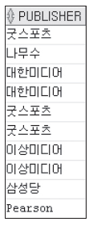
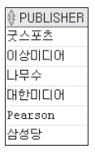
3.1.1 SELECT/FROM_서점에 어떤 도서가 있는지 알고 싶다
질의 3-2 모든 도서의 도서번호, 도서이름, 출판사, 가격을 검색하시오.
질의 3-3 도서 테이블에 있는 모든 출판사를 검색하시오.
SELECT publisher FROM Book;
※ 중복을 제거하고 싶으면 DISTINCT라는 키워드를 사용한다.
SELECT DISTINCT publisher
FROM Book;

Slide 5
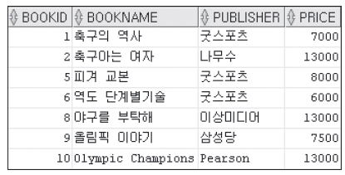
3.1.2 WHERE 조건_가격이 20,000원 미만인 도서가 무엇인지 알고 싶다
WHERE 절에 조건으로 사용할 수 있는 술어
비교
술어 | 연산자 | 예
비교 | =, <>, <, <=, >, >= | price < 20000
범위 | BETWEEN | price BETWEEN 10000 AND 20000
집합 | IN, NOT IN | price IN (10000, 20000, 30000)
패턴 | LIKE | bookname LIKE '축구의 역사'
NULL | IS NULL, IS NOT NULL | price IS NULL
복합조건 | AND, OR, NOT | (price < 20000) AND (bookname LIKE '축구의 역사')
질의 3-4 가격이 20,000원 미만인 도서를 검색하시오.
SELECT * FROM Book WHERE price < 20000;

Slide 6
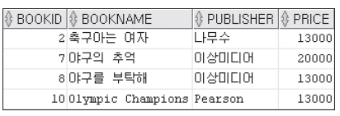
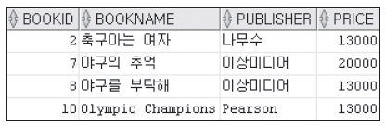
3.1.2 WHERE 조건_가격이 20,000원 미만인 도서가 무엇인지 알고 싶다
범위
※ BETWEEN은 논리 연산자인 AND를 사용할 수 있다.
질의 3-5 가격이 10,000원 이상 20,000 이하인 도서를 검색하시오.
SELECT * FROM Book WHERE price BETWEEN 10000 AND 20000;
SELECT *
FROM Book
WHERE price >= 10000 AND price <= 20000;

Slide 7
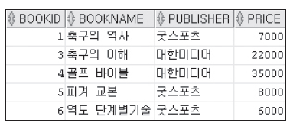
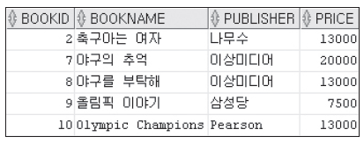
3.1.2 WHERE 조건_가격이 20,000원 미만인 도서가 무엇인지 알고 싶다
집합
※ 출판사가 ‘굿스포츠’ 혹은 ‘대한미디어’가 아닌 도서를 검색하시오.
질의 3-6 출판사가 ‘굿스포츠’ 혹은 ‘대한미디어’인 도서를 검색하시오.
SELECT * FROM Book WHERE publisher IN ('굿스포츠', '대한미디어');
SELECT *
FROM Book
WHERE publisher NOT IN ('굿스포츠', '대한미디어');

Slide 8

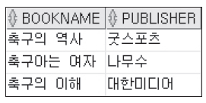
3.1.2 WHERE 조건_가격이 20,000원 미만인 도서가 무엇인지 알고 싶다
패턴
질의 3-7 ‘축구의 역사’를 출간한 출판사를 검색하시오.
SELECT bookname, publisher FROM Book WHERE bookname LIKE '축구의 역사';
질의 3-8 도서이름에 ‘축구’가 포함된 출판사를 검색하시오.
SELECT bookname, publisher FROM Book WHERE bookname LIKE '%축구%';

Slide 9
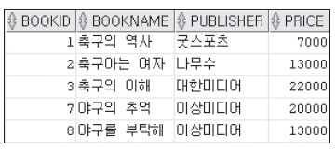
3.1.2 WHERE 조건_가격이 20,000원 미만인 도서가 무엇인지 알고 싶다
질의 3-9 도서이름의 왼쪽 두 번째 위치에 ‘구’라는 문자열을 갖는 도서를 검색하시오.
SELECT * FROM Book WHERE bookname LIKE '_구%';
와일드 문자의 종류
와일드 문자 | 의미 | 사용 예
+ | 문자열을 연결 | ‘골프 ’ + ‘바이블’ : ‘골프 바이블’
% | 0개 이상의 문자열과 일치 | ‘%축구%’ : 축구를 포함하는 문자열
[ ] | 1개의 문자와 일치 | ‘[0-5]%’ : 0-5 사이 숫자로 시작하는 문자열
[^] | 1개의 문자와 불일치 | ‘[^0-5]%’ : 0-5 사이 숫자로 시작하지 않는 문자열
_ | 특정 위치의 1개의 문자와 일치 | ‘_구%’ : 두 번째 위치에 ‘구’가 들어가는 문자열

Slide 10

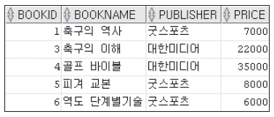
3.1.2 WHERE 조건_가격이 20,000원 미만인 도서가 무엇인지 알고 싶다
복합조건
질의 3-10 축구에 관한 도서 중 가격이 20,000원 이상인 도서를 검색하시오.
SELECT * FROM Book WHERE bookname LIKE '%축구%' AND price >= 20000;
질의 3-11 출판사가 ‘굿스포츠’ 혹은 ‘대한미디어’인 도서를 검색하시오.
SELECT * FROM Book WHERE publisher='굿스포츠' OR publisher='대한미디어';

Slide 11
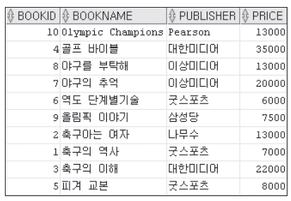
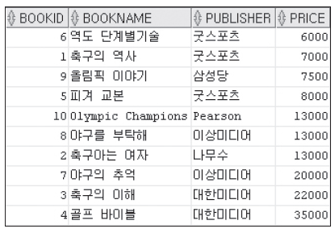
3.1.3 ORDER BY_도서를 이름순으로 보고 싶다
질의 3-12 도서를 이름순으로 검색하시오.
SELECT * FROM Book ORDER BY bookname;
질의 3-13 도서를 가격순으로 검색하고, 가격이 같으면 이름순으로 검색하시오.
SELECT * FROM Book ORDER BY price, bookname;

Slide 12
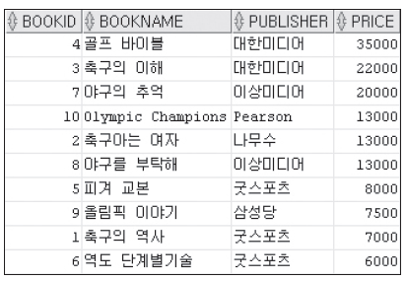
3.1.3 ORDER BY_도서를 이름순으로 보고 싶다
질의 3-14 도서를 가격의 내림차순으로 검색하시오. 만약 가격이 같다면 출판사의 오름 차순으로 검색한다.
SELECT * FROM Book ORDER BY price DESC, publisher ASC;

